Slide 1
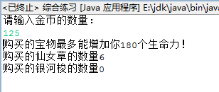
Java数据类型和流程语句综合练习
游戏中生命力购买问题。
题目描述：在一场名为Game的游戏中，作为玩家的你手头拥有若干个金币。为增加生命力，你需要购买仙女草和银河梭两件宝物。其中仙女草每件售价20个金币，可增加玩家30个单位的生命力；银河梭每件售价16个金币，能够增加玩家20个单位的生命力。
编程求出一种最佳购买方案，使得用你的金币购买的宝物能够最大限度地增加你的生命力（不一定用完所有金币），并输出最佳方案中每件宝物的购买数量。
程序运行结果图可参考如图：

Slide 2

第3章
面向对象程序
设计基础

Slide 3

本章主要内容
3.1 面向对象的基本概念
3.2 类
3.3 成员方法
3.4 对象
3.5 面向对象特性
3.6 接口
3.7 包

Slide 4
3.1面向对象的基本概念
1、 对象的基本概念
对象是系统中用来描述客观事物的一个实体，它是构成系统的一个基本单位。

Slide 5
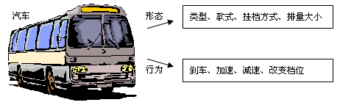
现实世界中的对象有两个共同特征：形态和行为。

Slide 6
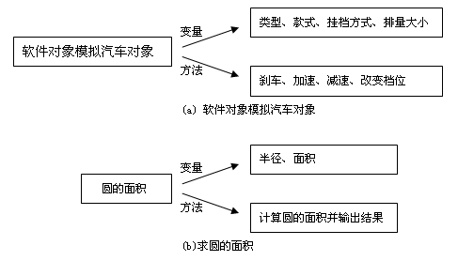
图3.2 软件对象的变量和方法

Slide 7

2、 类的基本概念
类用class作为它的关键字，例如我们要创建一个汽车类，则可表示为：

Slide 8
用类创建对象—实例化
当我们要通过汽车类来创建一个轿车对象，并使用它的刹车行为方法时，则要用下面的格式进行实例化：
//实例化汽车对象
汽车 轿车= new 汽车( ) ；
//引用汽车对象的刹车方法
轿车.刹车( ) ；

Slide 9
3.2 类与对象
类和对象是Java的核心和本质。它们是Java语言的基础，编写一个Java程序，在某种程度上来说就是定义类和创建对象。定义类和建立对象是Java编程的主要任务。

Slide 10
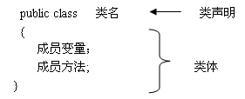
3.2.1 定义类
1、 类的一般形式
类由类声明和类体组成，而类体又由成员变量和成员方法组成（如图3.3所示）：

Slide 11
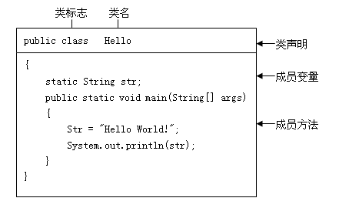
一个具体的类的形式

Slide 12
2、类声明
类声明由四部分组成：类修饰符、类关键字class、声明父类、实现接口，其一般形式如下：
[public][abstract|final] class 类名 [extends 父类名] [implements 接口列表]
{
……
}

Slide 13
各组成部分的具体说明
（1） 类修饰符
public：这个public关键字声明了类可以在其他类中使用。缺省时，该类只能被同一个包中的其他类使用。
abstract：声明这个类为抽象类，即这个类不能被实例化。
final：声明该类不能被继承，即不能有子类。也就是说，不能用它通过扩展的办法来创建新类。

Slide 14
（2） 类的关键字class
在类声明中，class是声明类的关键字，表示类声明的开始，类声明后面跟着类名，按习惯类名要用大写字母开头，并且类名不能用阿拉伯数字开头。给类名命名时，最好取一个容易识别且有意义的名字，避免A、B、C之类的类名。

Slide 15
（3） 声明父类
extends为声明该类的父类，这表明该类是其父类的子类。一个子类可以从它的父类继承变量和方法。extends只能实现单继承。
创建子类格式：
class subclass extends 父类名{
…
}

Slide 16
(4) 实现接口
在类声明中使用关键字implements实现接口,当要实现有多个接口时，各接口名以逗号分隔，其形式为：
implements 接口1，接口2，···,···
接口是一种特殊的抽象类，这种抽象类中只包含常量和方法的定义，而没有变量和方法的实现。一个类可以实现多个接口，以某种程度实现“多继承”。

Slide 17
3.2.2 成员变量和局部变量
成员变量（在类体中定义，在整个类中都有效）；
局部变量（在方法中定义，只在本方法中有效）。
变量

Slide 18
（1）成员变量
最简单的成员变量声明的形式为：
类型 成员变量名；
（2）局部变量
在方法中声明的变量以及方法中的参数称为局部变量。
（3）如果局部变量名与成员变量名相同，则成员变量被屏蔽。

Slide 19
成员变量与局部变量
class Data {
int x=12,y=5;
public void sum() {
int s;
s=x+y;
}
}
x、y是成员变量，类中所有方法都可以使用它们
s是局部变量。仅限于在sum()方法内部使用。

Slide 20
如果局部变量名与成员变量名相同，则成员变量被屏蔽。
class Data{
int x=12,y=5;
public void sum() {
int x=3; //局部变量x屏蔽了成员变量
int s;
s=x+y;
}
}

Slide 21
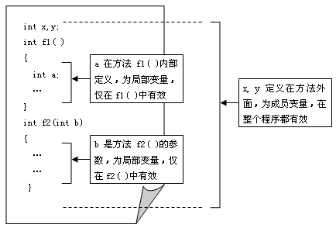
局部变量和成员变量的作用范围如图所示。其中x、y是成员变量，a、b是局部变量。

Slide 22
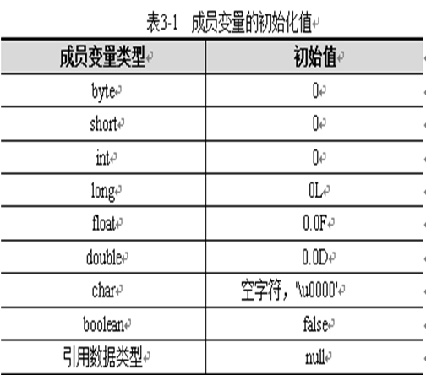

Slide 23
3.3 成员方法
在Java中，必须通过方法才能完成对类和对象的属性操作。成员方法只能在类的内部声明并加以实现。一般在类体中声明成员变量之后再声明方法。

Slide 24
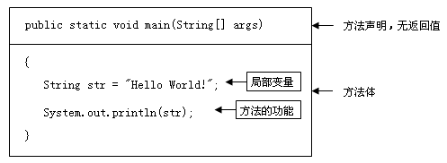
3.3.1 方法的定义
1、方法的一般形式
返回类型 方法名(数据类型1 参数1，数据类型2 参数2，……)
{
… (局部变量定义)；
… （方法功能实现）；
return （返回值）；
}

Slide 25
（1） 方法名( )
方法声明包括方法名、返回类型和参数。
（2） 方法体
方法体是一对大括号“｛ ｝”之间的内容。

Slide 26
2、方法的返回值
在方法定义中，方法的类型是该方法返回值的数据类型。方法返回值是方法向外界输出的信息。根据方法功能的要求，一个方法可以有返回值，也可以无返回值（此时方法的类型为 void型）。方法的返回值一般在方法体中通过return语句返回。
return 语句的一般形式为：
return 表达式；

Slide 27
【例3-1】有参方法实例。编写一个方法模块，实现计算1 + 2 + 3 + …… + n的n项和的功能。(见教材P60)
1 int mysum(int n)
2 {
3 int i, s = 0;
4 for(i=1; i <= n; i++)
5 s = s + i;
6 return s;
7 }

Slide 28
方法说明：
⑴ 第1行“int mysum(int n)”是方法声明，其中mysum是方法名，方法类型为int类型，表明该方法计算的结果为整型；括号中的“int n”表示n是形式参数，简称形参，其类型为int。形参n此时并没有值。
⑵ 第2行至第7行是方法体部分，用以实现求和的功能。
⑶ 第6行是通过“return s；”将求得的和值s返回作为mysum方法的值。

Slide 29
3.3.2 方法的调用
1、 方法调用的语法形式
方法调用的语句形式如下：
  函数名（实际参数1， 实际参数2， …， 实际参数n）；
也就是说，一个方法在被调用语句中，其参数称为实际参数。实际参数简称为实参，方法调用中的实参不需要加数据类型，实参的个数、类型、顺序要和方法定义时的形参一一对应。

Slide 30
【例3-3】方法调用示例,计算1 + 2 + 3 + …… + 100的和。
算法设计：
我们在主函数中调用例3-1中计算前n项和的方法模块，将调用函数时，将函数的参数(实参)设置为100。这时，函数mysum的形参n得到具体值100。从而计算1 + 2 + 3 + …… + 100 的和。

Slide 31
1. import javax.swing.*;
2. public class Example3_3
3. {
4. public static void main(String[] args)
5. {
6. float sum = mysum(100);
7. JOptionPane.showMessageDialog(null, "1 + 2 + 3 + …… + 100 = " + sum);
8. System.exit(0);
9. }
10.
11. int mysum(int n)
12. {
13. int i, s = 0;
14. for(i = 1; i <= n; i++)
15. s = s + i;
16. return s;
17. }

Slide 32
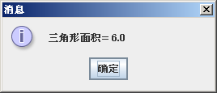
【例3-4】具有多个参数的方法示例。已经三角形的底和高，计算三角形面积。
1. import javax.swing.*;
2. public class Example3_4
3. {
4. public static void main(String[] args)
5. {
6. float s = area(3, 4);
7. JOptionPane.showMessageDialog(null, "三角形面积 = " + s);
8. System.exit(0);
9. }
10.
11. static float area(int x, int h)
12. {
13. float s;
14. s = (x * h) / 2;
15. return s;
16. }
17. }

Slide 33
2、 方法调用的过程
以【例3-4】为例，当调用一个方法时，整个调用过程分为4步进行(如图3.8所示)：
  第1步 方法调用，并把实参的值传递给形参；
  第2步 执行被调用方法area()的方法体，形参用所获得的数值进行运算；
  第3步 通过return语句将被调用方法的运算结果输出给主调方法；
  第4步 返回到主调方法的方法调用表达式位置，继续后续语句的执行。

Slide 34
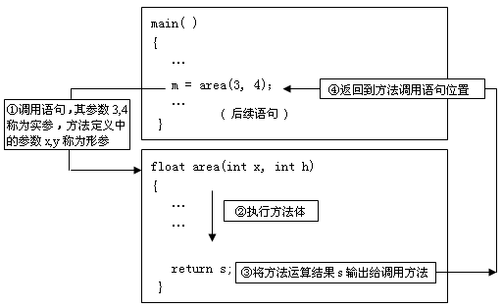

Slide 35
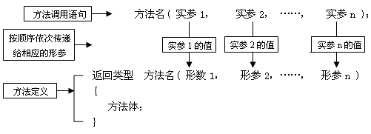
3、 方法调用的传值过程

Slide 36
（1）主调方法为实参赋值，将实参值存放到内存中专门存放临时变量（又称动态局部变量）的区域中。这块存储区域称为堆栈。
（2）当参数传递时，主调方法把堆栈中的实参值复制一个备份给被调方法的形参。
（3）被调方法使用形参进行功能运算。
（4）被调方法把运算结果（方法返回值）存放到堆栈中，由主调方法取回。此时，形参所占用的存储空间被系统收回。注意，此时实参值占用的存储单元还在被继续使用。

Slide 37
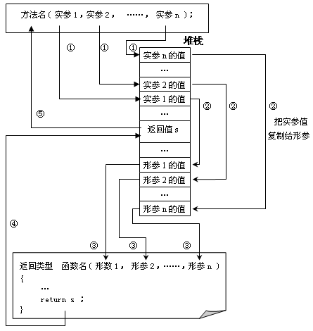

Slide 38
3.3.3 方法重载
方法重载是指多个方法享有相同的名字，但是这些方法的参数必须不同，或者是参数的个数不同，或者是参数类型不同。返回类型不能用来区分重载的方法。

Slide 39

【例3-5】见教材P64
图3.8 重载与调用关系

Slide 40
构造方法
构造方法是一个特殊的方法，主要用于初始化新创建的对象。构造方法的方法名要求与类名相同，而且无返回值。在创建对象时，Java系统会自动调用构造方法为新对象初始化。另外，构造方法只能通过new运算符调用，用户不能直接调用。需要注意的是，我们在这里说构造方法无返回值，并不是要在构造方法名前加上void，构造方法名是不能有void的，如果在构造方法名前加了“void”，系统就不会自动调用该方法了。

Slide 41
【例3-6】 计算长方体的体积。（见教材P66）
1. /* 构造长方体 */
2. class Box
3. {
4. double width, height, depth;
5. public Box()
6. {
7. width = 10;
8. height = 10;
9. depth = 10;
10. }
11. double volume()
12. {
13. return width * height * depth;
14. }
15. }
Box类的构造方法，与类同名
普通方法，计算长方体体积

Slide 42
16. public class Example3_6
17. {
18. public static void main(String args[])
19. {
20. Box box = new Box();
21. double v;
22. v = box.volume();
23. System.out.println("长方体体积为： " + v);
24. }
25. }

Slide 43
在一个类的程序中，也可以没有定义构造方法，则Java系统会认为是定义了一个缺省构造方法，缺省构造方法是无任何内容的空方法。当编写类的时候，只有在需要进行一些特别的初始化的场合，才需要定义构造方法。

Slide 44
【例3-7】 使用缺省构造方法设计一个计算长方体体积的程序。
该类没有定义构造方法
1./* 缺省构造方法构造长方体类 */
2. class Box
3. {
4. double width, height, depth;
5. double volume() // 计算长方体体积
6. {
7. width = 10;
8. height = 10;
9. depth = 10;
10. return width * height * depth;
11. }
12. }

Slide 45
应用缺省构造方法创建实例对象
13. public class Example3_7
14. {
15. public static void main(String args[])
16. {
17. Box box = new Box();
18. double v;
19. v = box.volume();
20. System.out.println("长方体体积为： " + v);
21. }
22. }

Slide 46
3.4 对象
类是一个抽象的概念，而对象是类的具体化。类通过实例化生成对象。
一个对象的生命周期包括三个阶段：
创建、使用和释放。

Slide 47
1、对象的创建
创建对象的一般格式为：
类名 对象名 = new 类名([参数列表]);
(1) 对象声明：
类名 对象名；
(2) 实例化：
对象名 = new 构造方法( )；
对象创建和实例化过程：
1、分配对象所需的全部内存空间，并初始化为“0”值
2、按继承关系，自顶向下显式初始化
3、按继承关系，从顶向下调用构造方法

Slide 48
2、 对象的使用
类是不能直接使用的，我们只能类实例化后的对象。而对象的使用是通过访问对象变量或调用对象方法。
通过运算符“.”可以实现对对象的变量访问和方法的调用。

Slide 49
（1） 访问对象的变量
访问格式： 对象名.成员变量；
例如，设有一个A类其结构如下：
class A
{ int x; }
对变量x赋值，先创建并实例化类A的对象a，然后再通过对象给变量x：
A a = new A();
a.x=5;

Slide 50
（2） 调用对象的方法
调用格式：
对象名.方法名([参数列表]);
【例3-8】 用带参数的成员方法计算长方体的体积。
【例3-9】 用对象作为方法的参数计算圆柱体的体积。

Slide 51
3.5 面向对象特性
Java语言中有三个典型的面向对象的特性：封装性、继承性和多态性 。
封装性：将一些不必要公开的信息隐藏，利用修饰符实现。如：public、private、protected或默认等。见书67页。

Slide 52
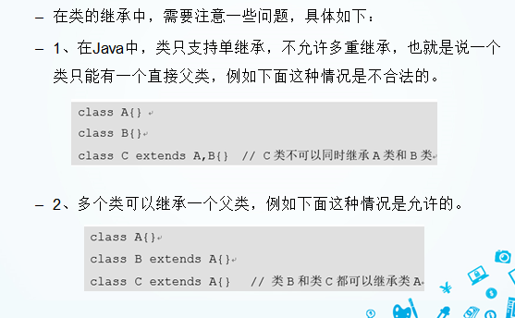
关于继承性：描述两个类之间的关系。
【例3-10】创建一个A类和它的子类B类，我们通过子类B的实例对象调用从父类A继承的方法。（ 教材P68）

Slide 53
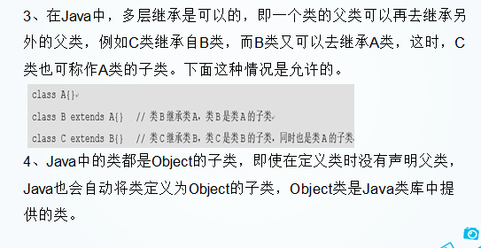

Slide 54
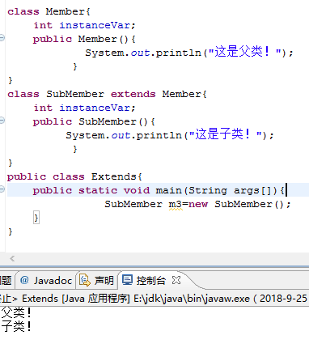
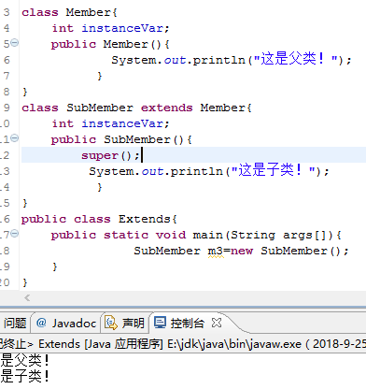
构造方法的继承
在创建子类的对象时，先执行超类的构造方法，然后再执行自己的构造方法。
如：

Slide 55
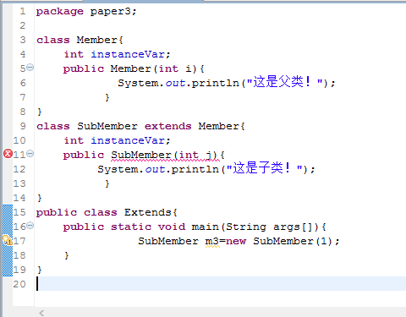

Slide 56
super关键字
java中通过关键字super来实现对父类成员的访问，super用来引用当前对象的父类。Super 的使用有三种情况：
（1）访问父类被隐藏的成员变量或方法，如：
super.variable;
（2）调用父类中被重写的方法，如：
super.Method([paramlist]);
（3）调用父类的构造方法。由于子类不继承父类的构造方法，当要在子类中使用父类的构造方法时，则可以使用super来表示，并且super必须是子类构造方法中的第一条语句。

Slide 57
this 关键字
this 是Java的一个关键字，表示某个对象。this可以用于构造方法和实例方法中，但不可以用于类方法中（用static修饰的方法）。
（1）this用于构造方法中时，代表调用该构造方法所创建的对象。
（2）this用于实例方法中时，代表调用该方法的当前对象。
this的使用格式为：
this.当前类的成员方法（）；
或
this.当前类的成员变量；

Slide 58
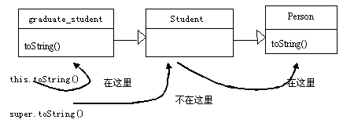
继承关系中对成员的访问（最近匹配原则）
（1）在子类中访问属性和方法时将优先查找自己定义的属性和方法。如果该成员在本类存在，则使用本类的，否则，按照继承层次的顺序到其祖先类查找。
（2）this关键字特指本类的对象引用，使用this访问成员则首先在本类中查找，如果没有，则到父类逐层向上找。
（3）super特指访问父类的成员，使用super首先到直接父类查找匹配成员，如果未找到，再逐层向上到祖先类查找

Slide 59
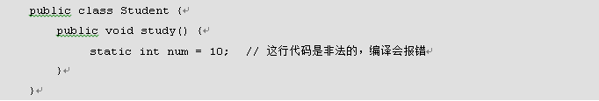
static关键字
静态变量
  在一个Java类中，可以使用static关键字来修饰成员变量，该变量被称作静态变量.
  静态变量被所有实例共享，可以使用“类名.变量名”的形式来访问，如System.out，(InputStream类的对象）
  静态变量的应用，如信用卡的透支限额，南国校园卡的每天最高消费限额、校名等。
  static关键字只能用于修饰成员变量，不能用于修饰局部变量，否则编译会报错，下面的代码是非法的。

Slide 60
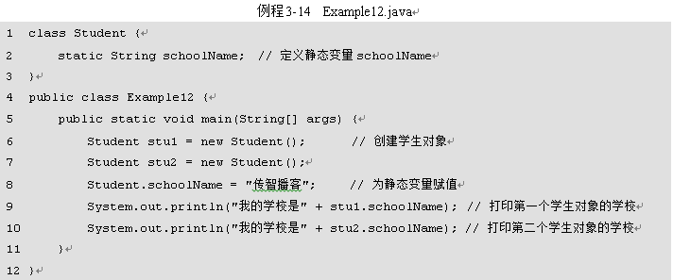
Student类中定义了一个静态变量schoolName，用于表示学生所在的学校，它被所有的实例所共享。由于schoolName是静态变量，因此可以直接使用Student.schoolName的方式进行调用，也可以通过Student的实例对象进行调用，如stu2.schoolName。在第8行代码将变量schoolName赋值为“传智播客”，通过运行结果可以看出学生对象stu1和stu2的schoolName属性均为“传智播客”。
静态变量

Slide 61
静态方法
  被static关键字修饰的方法称为静态方法
  同静态变量一样，静态方法可以使用“类名.方法名”的方式来访问，也可以通过类的实例对象来访问。
  静态方法的应用，如Math.pow(x,y),System.out.println();
  在一个静态方法中只能访问用static修饰的成员，原因在于没有被static修饰的成员需要先创建对象才能访问，而静态方法在被调用时可以不创建任何对象。

Slide 62
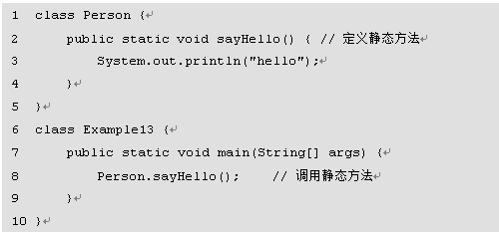
静态方法
Person类中定义了静态方法sayHello()，在第8行代码处通过“Person.sayHello()”的形式调用了静态方法，由此可见静态方法不需要创建对象就可以调用。

Slide 63
类方法应注意的两个问题
1、静态方法中没有this指针，不能访问所属类的非静态变量和方法，只能访问方法体内的局部变量、参数和静态变量。
class AccessVar{
int x;
public static void setX(){
x=9;
}
}
2、父类的静态方法不能被子类覆盖为非静态的方法，反之亦然；子类可以定义与父类的静态方法同名的静态方法，以便在子类中隐藏父类的静态方法
编译出错，无法从静态上下文中引用非静态变量x

Slide 64
final关键字
final关键字可用于修饰类、变量和方法，它有“这是无法改变的”或者“最终”的含义，因此被final修饰的类、变量和方法将具有以下特性：
  1、final修饰的类不能被继承。
  2、final修饰的方法不能被子类重写。
  3、final修饰的变量（成员变量和局部变量）是常量，只能赋值一次。

Slide 65
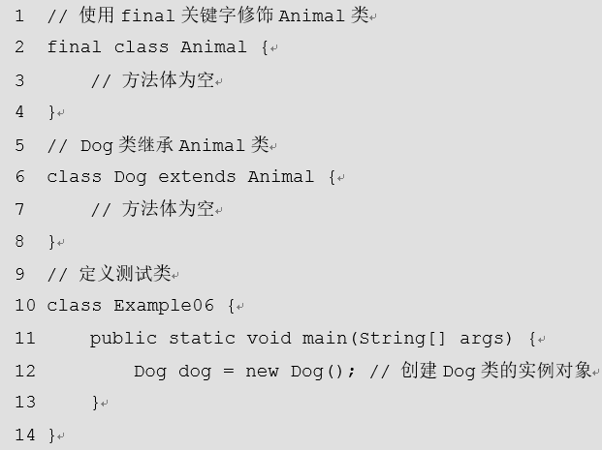
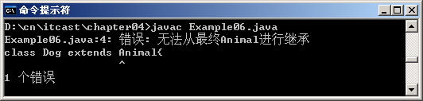
final关键字修饰类
  Java中的类被final关键字修饰后，该类将不可以被继承，也就是不能够派生子类。

Slide 66
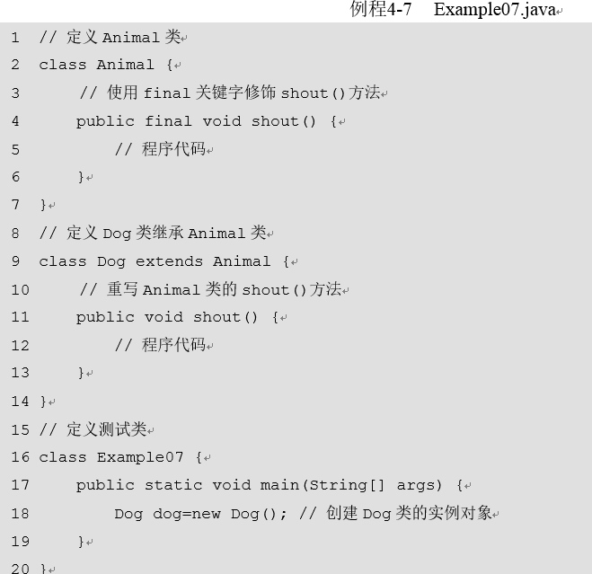
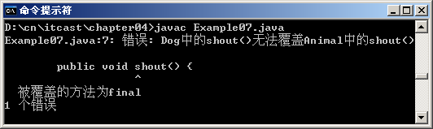
final关键字
final关键字修饰方法
  当一个类的方法被final关键字修饰后，这个类的子类将不能重写该方法。
这是因为Animal类的shout()方法被final所修饰。由此可见，被final关键字修饰的方法为最终方法，子类不能对该方法进行重写。正是由于final的这种特性，当在父类中的定义某个方法时，如果不希望被子类重写，就可以使用final关键字修饰该方法。

Slide 67
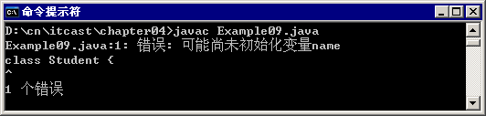
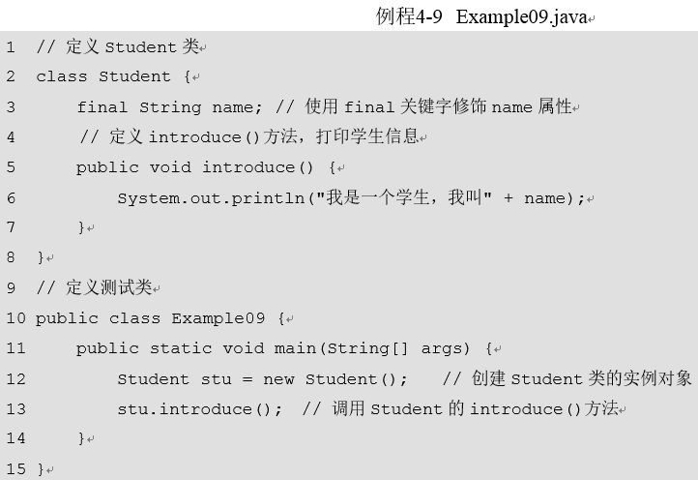
当一个类的属性被final关键字修饰后，这个属性的值就不能再被修改。
这是因为使用final关键字修饰成员变量时，虚拟机不会对其进行初始化。因此使用final修饰成员变量时，需要在定义变量的同时赋予一个初始值，下面将第2行代码修改为：
final String name = "李芳"; // 为final关键字修饰的name属性赋值

Slide 68
抽象类
  当定义一个类时，常常需要定义一些方法来描述该类的行为特征，但有时这些方法的实现方式是无法确定的。
  针对上面描述的情况，Java允许在定义方法时不写方法体，不包含方法体的方法为抽象方法，抽象方法必须使用abstract关键字来修饰，具体示例如下：

Slide 69
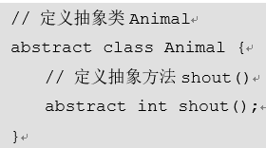
  当一个类中包含了抽象方法，该类必须使用abstract关键字来修饰，使用abstract关键字修饰的类为抽象类，具体示例如下:

Slide 70
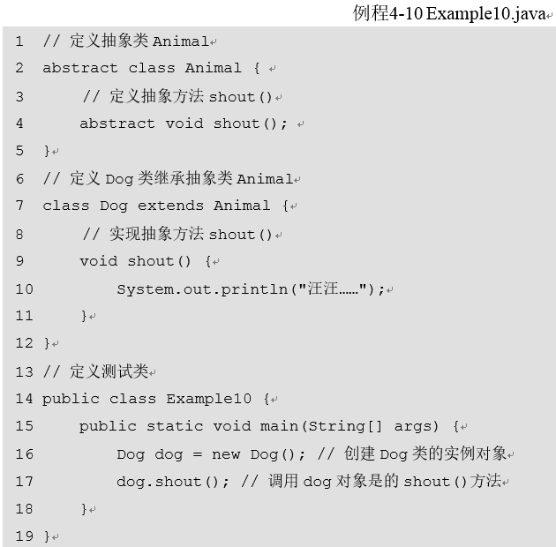
  在定义抽象类时需要注意，包含抽象方法的类必须声明为抽象类，但抽象类可以不包含任何抽象方法，只需使用abstract关键字来修饰即可。另外，抽象类是不可以被实例化的，因为抽象类中有可能包含抽象方法，抽象方法是没有方法体的，不可以被调用。如果想调用抽象类中定义的方法，则需要创建一个子类，在子类中将抽象类中的抽象方法进行实现。

Slide 71
抽象类
抽象类也可有普通的成员变量或方法。
抽象类可以有构造方法，但不能直接用来生成实例。一般可通过定义子类进行实例化。
可以生成抽象类的变量，该变量可以指向具体的一个子类的实例。
abstract class Employee{
abstract void raiseSalary(int i) ;
}
class Manager extends Employee{
void raiseSalary(int i ){ ….}
}
Employee e = new Manager( ) ;

Slide 72
类的多态性
类的多态表现为引用多态和方法的多态，引用多态表现为父类指向子类的对象。当把子类对象赋给父类对象后，子类对象就被看成是父类对象，其调用的方法只能是父类中定义过的，不能使用子类里有的而父类中没有的方法。例如：
Person类是student类的父类，student类是person类的子类，每一个student都属于person，但反之则不然，这个机制映射到程序中就是：
Person p=new student();这时的p既可以是person类的对象，也可以是student类的对象，即p具有多态，但是反之student s=new person();则不成立。可以强制转换
student s=(student)new person();

Slide 73
方法的多态
方法的多态性是指同一个名字的若干个方法，有不同的实现（即方法体中的代码不一样）。
多态的两种表现形式：
（1） 同一类中的方法多态，称为方法重载overloading(静态多态性)：同一类中允许多个同名方法，区分要点：参数的个数不同，或者是参数类型不同，或者是参数的顺序不同，返回值可以相同也可以不同
（2） 子类对父类方法的重新定义，称为方法覆盖overriding (动态多态性) ：方法名、返回值和参数形态完全一样。

Slide 74
方法重载的原则
方法名相同。
方法的参数类型、个数、顺序只要有一项不相同。
返回类型、修饰符可相同或不相同。
    public int area(int r)
    public float area(int h,float r)
    public float area(float h,int r)
是正确的方法重载，而下面的则不是正确的方法重载：
    public int area(float h,float r)
    public float area(float h,float r)
构造方法也能重载

Slide 75
方法的覆盖（重写）
在子类和超类中有同名的方法（参数也相同），子类中的方法覆盖超类的方法。
如果超类和子类有同名且参数相同的方法，那么超类的对象调用超类的方法，子类的对象调用子类的方法。
通过覆盖可以使同名的方法在不同层次的类中有不同的实现
注意：子类中重写的方法和父类中被重写的方法要具有相同的名字，相同的参数表和相同的返回类型，只是函数体不同。

Slide 76
3.6 接口
3.6.1 接口的定义
接口是抽象类的一种，只包含常量和方法的定义，而没有变量和具体方法的实现，且其方法都是抽象方法。它的用处体现在下面几个方面：
（1）通过接口实现不相关类的相同行为,而无需考虑这些类之间的关系。
（2）通过接口指明多个类需要实现的方法。
（3）通过接口了解对象的交互界面,而无需了解对象所对应的类。

Slide 77
1、 接口的定义
接口的定义包括接口声明和接口体。
接口定义的格式如下：
[public] interface 接口名[extends 父接口名]
{
… //接口体
}

Slide 78
2、 接口的实现
在类的声明中用implements子句来表示一个类使用某个接口，在类体中可以使用接口中定义的常量，而且必须实现接口中定义的所有方法。
一个类可以实现多个接口,在implements子句中用逗号分开。

Slide 79
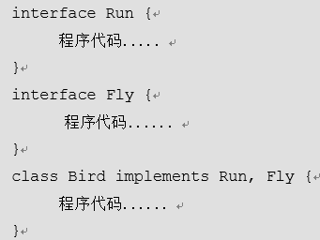
接口
  为了加深初学者对接口的认识，接下来对接口的特点进行归纳，具体如下：
  1、接口中的方法都是抽象的，不能实例化对象。
  2、当一个类实现接口时，如果这个类是抽象类，则实现接口中的部分方法即可，否则需要实现接口中的所有方法。
  3、一个类通过implements关键字实现接口时，可以实现多个接口，被实现的多个接口之间要用逗号隔开。
  4、一个接口可以通过extends关键字继承多个接口，接口之间用逗号隔开。
  5、一个类在继承另一个类的同时还可以实现接口，此时，extends关键字必须位于implements关键字之前。具体示例如下：

Slide 80
接口和抽象类的区别
接口可以多重继承，抽象类不可以
抽象类内部可以有实现的方法，接口则没有实现的方法
接口与实现它的类不构成类的继承体系，即接口不是类体系的一部分。因此，不相关的类也可以实现相同的接口。而抽象类是属于一个类的继承体系，并且一般位于类体系的顶层。
接口的优势：通过实现多个接口实现多重继承，能够抽象出不相关类之间的相似性。
创建类体系的基类时，若不定义任何变量并无需给出任何方法的完整定义，则定义为接口；必须使用方法定义或变量时，考虑用抽象类。

Slide 81
3.7 包
在Java语言中，每个类都会生成一个字节码文件，该字节码文件名与类名相同。这样，可能会发生同名类的冲突。为了解决这个问题，Java采用包来管理类名空间。

Slide 82
3.7.1 创建自己的包
1、包的定义
把一个源程序归入到某个包的方法用package来实现。
package语句的一般形式为：
package 包名；
2、包的引用
import 包名.类名；

Slide 83
Import语句
Import java.io.*;
Import java.applet.*;

Slide 84
【例3-18】创建一个自己的包。
Import abc.test .*;
public class MyTest
{public static void main(String args[ ])
{MyTest mt=new MyTest ();
mt.print(); }
}
MyTest.java保存在当前目录
Package abc.test;
public class MyTest
{public void print()
{ System.out.println("package test"); }
}
（1）在当前目录建立子目录：abc\test
（2）把MyTest.java保存到abc\test目录下

Slide 85
引用包中的类
Java源程序文件的结构，一个Java的源程序文件依次有以下部分：
包的声明语句 (package…)
包的导入语句 (import …)
类的声明 (public class …)

Slide 86
包和访问权限
一个包中只有访问权限为public的类才能被其它包引用（创建此类的对象），其它有默认访问权限的类只能在同一包中使用。
在不同包中类成员的访问权限。
public类的public成员可以被其它包的代码访问。它的protected成员可以被由它派生的其它包中的子类访问。
默认访问权限类的成员，不能被其它包的代码访问

Slide 87
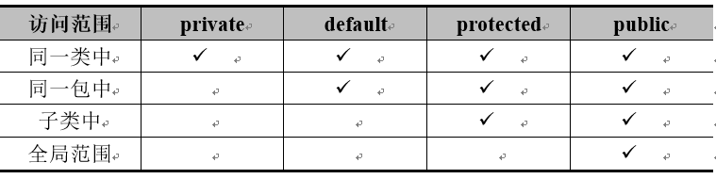
访问控制
  接下来通过一个表将这四种访问级别更加直观的表示出来。

Slide 88
3.7.2 压缩文件
1、将类压缩为jar文件
在Java提供的工具集bin目录下有一个jar.exe文件，它可以把多个类的字节码文件打包压缩成一个jar文件，然后将这个jar文件存放到Java运行环境的扩展框架中，即将该jar文件存放在JDK安装目录的jre\lib\ext下，这样，其他的程序就可以使用这个jar文件中的类来创建对象了。

Slide 89
例：设有Test1.class和Test2.class，我们要将它们压缩成一个jar文件Test.jar。
（1）编写Manifest.mf清单文件
Mainfest –Version:
Main-Class: Test1 Test2
（注意Main-Class:与后面的类名之间要有一个空格，且最后一行要回车换行）。将其保存为Manifest.mf。

Slide 90
（2）生成jar文件
jar cfm Test.jar Manifest.mf Test1.class Test2.class
其中参数c表示要生成一个新的jar文件,f表示要生成的jar文件的文件名，m表示清单文件的文件名。

Slide 91
2、将应用程序压缩为jar文件
我们还可以用jar.exe将应用程序生成可执行文件。在Windows环境下，我们可用鼠标双击该文件，就可以运行该应用程序。
其生成jar文件的步骤与前面生成类的jar文件相同。当要压缩多个类时，我们在清单文件中只要写出主类的类名，设有主类A.class，则：
Mainfest –Version:
Main-Class: A

Slide 92
生成jar文件时，也可以使用通配“*.class”。
jar cfm Test.jar Manifest.mf *.class

Slide 93
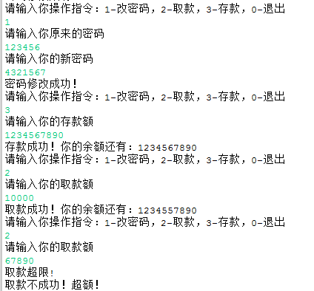
练习：模拟银行系统
银行有存、取款和修改密码操作，约定银行的初始密码为6个8，每天的取款额度低于20000，存款不限，请编写Java程序实现以上三种操作的业务。每一种操作都有相应提示。运行界面参考如图：

Slide 94
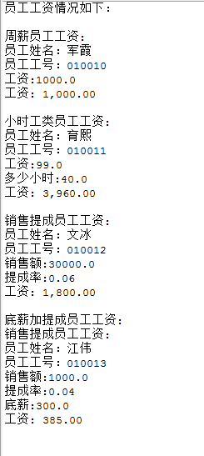
实现一个工资支付程序。使用抽象类，根据员工的类型多态地计算其应得的工资。
某公司支付员工工资系统。该企业有4类员工：领固定周薪的员工；按销售额提成的员工；带底薪并按销售额提成的员工；计时取酬的员工(如果一周工时超过40小时， 则还需对额外的工时支付加班费（正常的1.5倍）)。目前，公司决定对带底薪并按销售额提成的成员工增加15%的底薪。该公司要开发一个Java应用程序，多态地进行工资计算。
提示：该Java程序包含的类有： Employee（员工类抽象类）， SalariedEmployee（周薪）， CommissionEmployee（销售提成）， HourlyEmployee（小时工）， BasePlusCommissionEmployee（底薪+销售提成）， Test （测试类）。初值自定。
运行结果参考图

Slide 95

实验3 构建圆和矩形对象

